Slide 1
Тема 7. Креативність як соціально-психологічний феномен.

Slide 2
План:
1.Визначення креативності та її значення в сучасному світі.
2. Креативність та сучасний розвиток науки.
3. Креативне лідерство.

Slide 3
1.Визначення креативності та її значення в сучасному світі.
Економічна криза, пандемія COVID19, глобалізація, безробіття, екологічна, культурна, політична, соціальна, духовна кризи — все це реалії, в яких ми з вами зараз живемо. Світ, до якого ми звикли, тріщить по швах.
Ми з вами живемо в умовах четвертої промислової революції. Це масове впровадження кібернетичних систем у виробництво і обслуговування щоденних людських потреб, зокрема побутових, праці й дозвілля. На думку експертів, автоматизація виробництва відбувається набагато швидше, ніж очікувалося.

Slide 4
В новому складному світі:
– Не буде професій, навички для яких можна отримати в юному віці і в подальшому не перенавчатися. – Не буде простої роботи, яка передбачає виконання рутинних операцій на конвеєрі. – Не буде лінійної (пірамідальної) ієрархії. – Не буде чітких меж між особистим і робочим часом. – Буде багато нових професій, для яких ще немає назви і які будуть постійно змінюватися. – Буде робота, що вимагає налаштувань і вивчення складних систем. – Будуть горизонтальні команди, що працюють на рівних над спільною метою. – Буде можливість і навіть необхідність поєднувати творчу і професійну реалізацію.

Slide 5
Для виходу з глобальної системної кризи та переходу на новий етап розвитку людству потрібні нові цінності, новий світогляд і нові алгоритми мислення.
Основою такого світогляду може бути любов, практичним проявом якої є креативність та розкриття творчого потенціалу людини.

Slide 6
Креативність
(англ. create – створювати) – це здатність людини створювати принципово нові ідеї, знаходити оригінальні рішення, відхилятися від традиційних схем мислення, здатність вирішувати проблеми, що виникають всередині статичних систем.

Slide 7
Також, креативність це:
– створення нового з того, що вже є; – поєднання відомих елементів унікальним чином; – вирішення проблем абсолютно новим неординарним способом; – здатність створювати зв’язки; – відмова від шаблонного мислення; – гнучкість і оригінальність; – схильність до аналізу і синтезу; – здатність інтуїтивно відчути правильний напрямок думки; – вміння генерувати велику кількість ідей; – здатність до нового незвичного бачення проблеми або ситуації.

Slide 8
При цьому креативність:
– дозволяє виходити з кризових ситуацій; – робить життя нескінченно різноманітним; – дозволяє реалізувати творчий задум; – допомагає знайти шляхи для самореалізації; – допомагає бути щасливими та успішними.

Slide 9
Всі ці особливості креативності роблять її головною навичкою в 21 столітті.
Коли світ знаходиться в глобальній кризі, людству потрібна глобальна зміна мислення. Культура мислення на основі креативності та любові допоможе вийти людству на новий рівень розвитку. Адже все, що нас оточує, — це результати нашого мислення.

Slide 10
Креативні люди керують світом.
Вони здатні знаходити нові та оптимальні шляхи вирішення поставлених завдань. Вони можуть розглядати проблему під різними кутами, часом побачити її так, як не бачив раніше ніхто. Проте креативність — це не тільки новаторство і творчість, це конструктивний спосіб мислення, який приносить практичну користь в різних видах діяльності.
Креативне мислення — це нестандартний, оригінальний тип мислення, здатний привести до несподіваних рішень чи нових відкриттів.

Slide 11
Формувати в Україні культуру креативного мислення і тим сприяти розвитку України як інноваційної креативної країни, в якій все має бути організовано для розкриття та розвитку творчого потенціалу людини.

Slide 12
2. Креативність та сучасний розвиток науки.
Уперше термін «креативність» було вжито психологом Д. Сімпсоном у 1922 році. Учений вважав, що «креативність» – це здатність людини відмовитися від стеоретипних способів мислення, «здатність до руйнування загальноприйнятого, звичайного порядку походження ідей у процесі мислення»

Slide 13
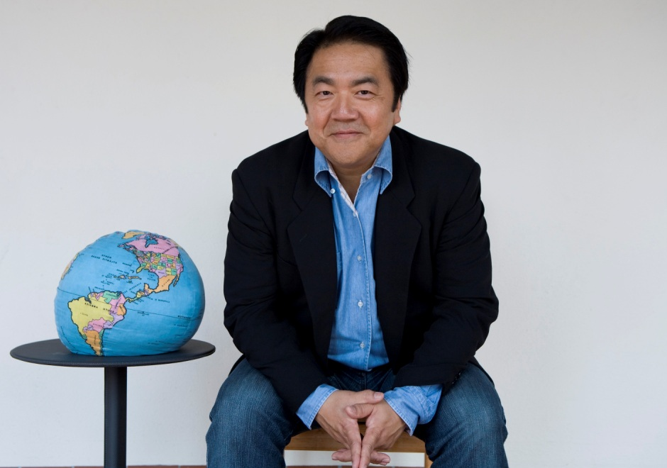
Одне з найперших визначень креативності надав американський учений, професор Стенфордського університету Джон Као: «Креативність – це цілісний процес генерації ідей, їх розвитку та перетворення на цінності. Цей процес поєднує в собі те, що люди називають новаторством». Він відзначає одночасно мистецтво породження нових ідей і науку відточування цих ідей до стадії відтворення в дійсності.

Slide 14
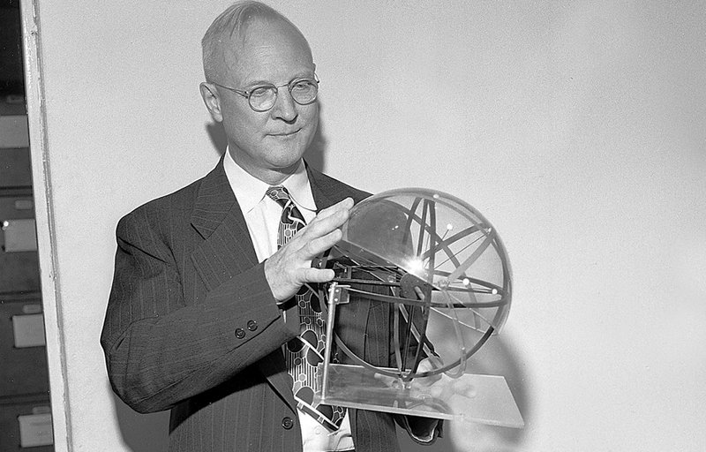
Дж. Гілфорд вважав, що креативність – це здатність відмовлятися від стереотипних способів мислення. Саме після публікації його робіт, у яких він визначає різницю між двома типами мисленнєвих операцій – конвергенцією і дивергенцією, концепція креативності набула широкої популярності та почала активно опрацьовуватися

Slide 15
Дж. Гілфорд зазначав, що креативність як природний творчий потенціал людини визначена генетично. Учений виділив спочатку чотири, а згодом шість основних параметрів креативності:
1) оригінальність – спроможність продукувати віддалені асоціації, незвичні відповіді, відповідати на подразники нестандартно;
2) семантична гнучкість – здатність виявити основну властивість об'єкта і запропонувати новий спосіб його використання;
3) образно-адаптивна гнучкість – спроможність змінити форму стимулу таким чином, щоб побачити в ньому нові ознаки і можливості для використання;
4) семантична спонтанна гнучкість – продукування різноманітних ідей у нерегламентованій ситуації. Загальний інтелект не включається в структуру креативності.

Slide 16
Пізніше Дж. Гілфорд виділяє шість параметрів креативності:
1) здатність до виявлення і постановки проблем;
2) здатність до генерування великої кількості ідей;
3) гнучкість – продукування різноманітних ідеї;
4) оригінальність – спроможність продукувати віддалені асоціації, незвичні відповіді, відповідати на подразники нестандартно;
5) здатність удосконалити об'єкт, додаючи деталі;
6) уміння вирішувати проблеми, тобто здатність до аналізу і синтезу

Slide 17
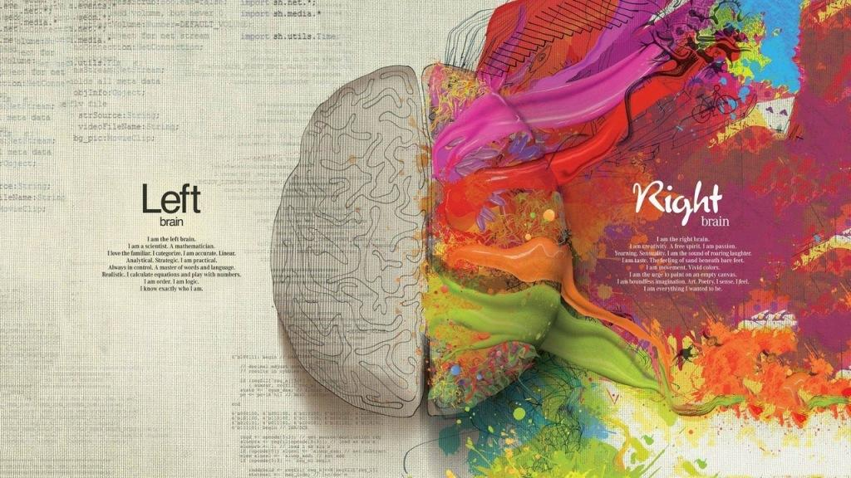
Креативність як різнобічне явище інтегративного характеру не тільки визначає об’єктивні перспективи творчого розвитку, а й забезпечує функціонування актуальної зони творчої діяльності людини.
Креативність може виявлятися в різних видах діяльності різною мірою; це зумовлено як відмінністю засобів реалізації, так і джерелом походження, рівнем усвідомлення та її стійкістю.
Креативність є фактором її інноваційно-творчої діяльності, що надає такий стиль виконання, який можна назвати творчим

Slide 18
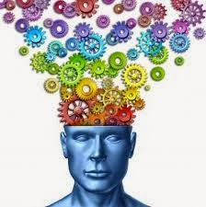
3. Креативне лідерство.
Світ вступив у новий період свого розвитку, епоху знань і панування інтелекту. Третє тисячоліття стане епохою інтелектуалів, митців, креативно орієнтованих висококласних фахівців. Менеджери майбутнього створюють умови, за яких відбувається ефективний обмін інформацією та відкритий обмін знаннями.
Лідер (від англ. Leader – той, хто веде, перший, що йде попереду) – той, хто веде; член групи, усі учасники якої визнають його керівництво, покладаються на нього в прийнятті серйозних рішень і розвʼязанні важливих проблем.

Slide 19
Щоб вважатися лідером за сучасних соціально-економічних умов, менеджер нового формату має відповідати такими критеріям:
• мати мультикультурні знання, бути здатним розуміти й спілкуватися з представниками різних культур;
• мати глобальні технологічні компетенції: уміти використовувати технології для управління глобальною міжкультурною децентралізованою командною роботою й здійснення її координації;
• володіти мистецтвом допомагати людям в управлінні процесами, що призводять до досягнення узгоджених цілей;
• бути спроможним створювати, розвивати й підтримувати ефективні робочі команди в умовах глобального середовища.

Slide 20
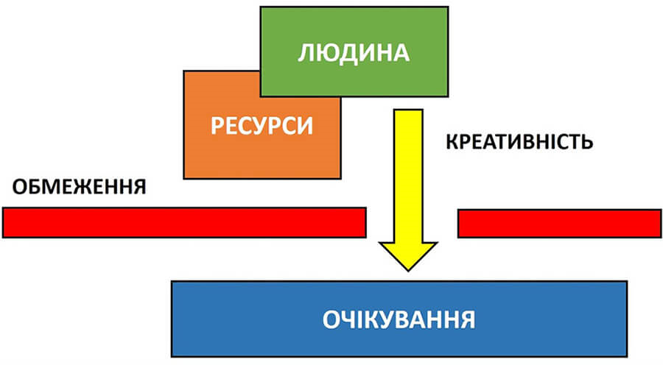
Виділяють три необхідних елементи, що сприяють розвиткові креативності:
1) компетенцію – знання, навички, досвід;
2) творче мислення, гнучкість і наполегливість під час пошуку рішення;
3) мотивацію внутрішню (особиста зацікавленість у розвʼязанні проблеми) та зовнішню (матеріальне стимулювання й кар’єрне просування).

Slide 21
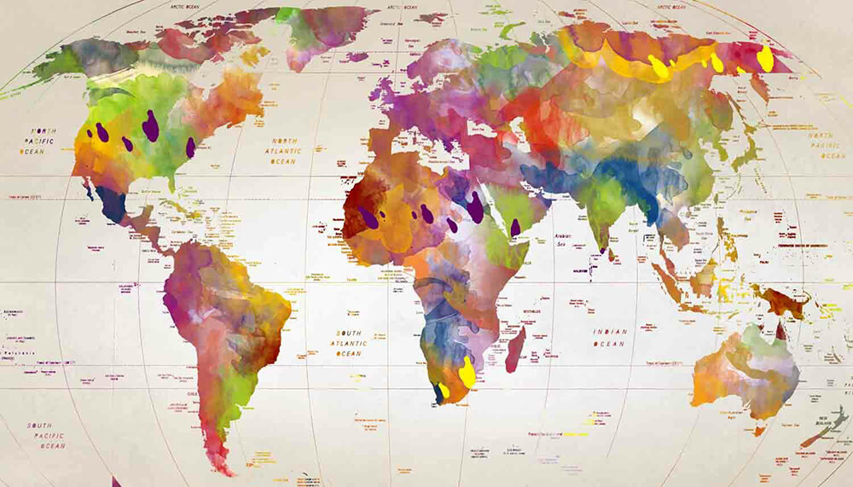
На розвиток креативності впливають також дві групи факторів :
перші (зовнішні) обумовлені впливом на особистість середовища,
у якому вона перебуває, а також тих людей, із якими вона контактує.
другі (внутрішні) обумовлені потребами, інтересами та індивідуально-психологічними особливостями особистості.

Slide 22
Креативність передбачає наявність трьох речей: мотивації, уміння нестандартно мислити та навички творчого (латерального) мислення. Мотивація заохочує працівників легше, швидше чи дешевше виконувати повсякденну роботу. Розвʼязувати нові проблеми може тільки латеральне мислення. Це свідома креативна техніка, якої можна навчитися.

Slide 23
Креативний лідер – це не той, у кого завжди є готова стратегія, а той, хто може розгледіти її потенціал у поведінці іншого й ефективно адаптувати її до поточної ситуації.

Slide 24
Основні характеристики креативного лідера є такими:
• віддає перевагу та вміє визначати цілі, які сприймаються з ентузіазмом працівниками, а не наводить сухі формулювання завдань, що стоять перед компанією. Практично це передбачає талант балансування на межі між невизначеністю й конкретикою;
• це провідник концепцій: він чутливо реагує на ідеї та вміє їх так упровадити в організації, що вони отримають підтримку й ресурси, необхідні для їх реалізації;
• переконливо демонструє дієвість принципу «кожна поразка – можливість дечого навчитись» і заохочує ризиковані ініціативи;
• створює команди з високим рівнем довіри один до одного;
• дає своїм співробітникам волю займатись іншими видами діяльності та сприяє реалізації ризикованих і спірних проектів;
• допомагає іншим аналізувати й розуміти зовнішнє середовище;
• володіє стилем лідерства від «тренера» або «порадника» до «генератора конфліктів», «коміка» чи «героя».

Slide 25
ДЯКУЮ ЗА УВАГУ!

